Slide 1
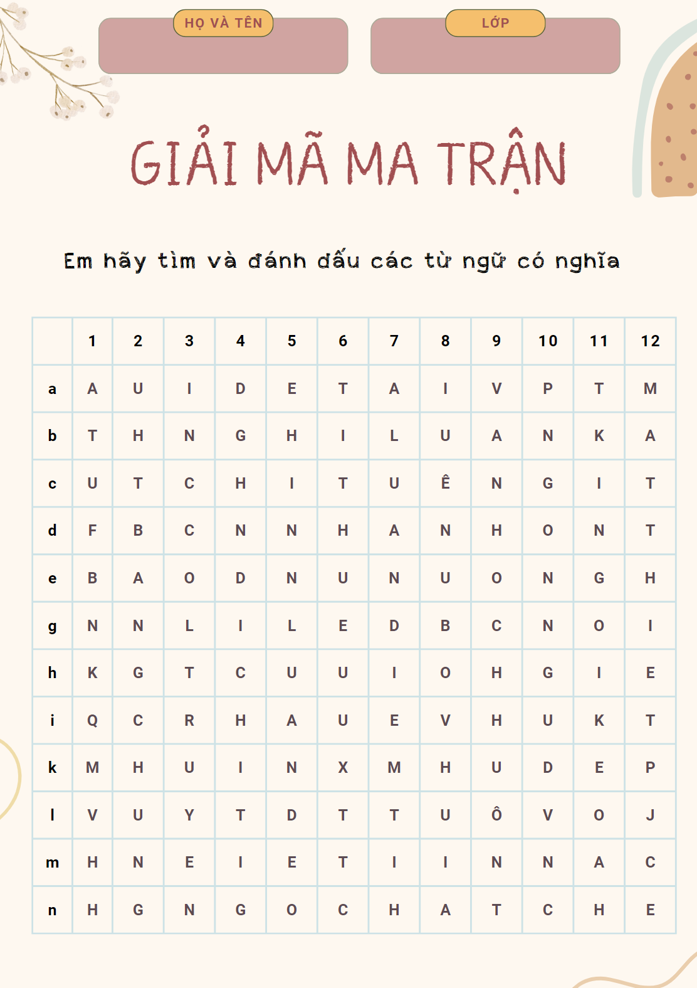

Nghị luận, văn học, lĩ lẽ, bằng chứng, luận đề, luận điểm, mật thiết, chặt chẽ.
Notes:
Giáo án của Thảo Nguyên 0979818956

Slide 2



Bài 9
Nghị luận Văn học
Notes:
Giáo án của Thảo Nguyên 0979818956

Slide 3



Kiến thức Ngữ Văn

Slide 4

I.
Mối liên hệ giữa luận đề, luận điểm, lí lẽ và bằng chứng
Notes:
Giáo án của Thảo Nguyên 0979818956

Slide 5
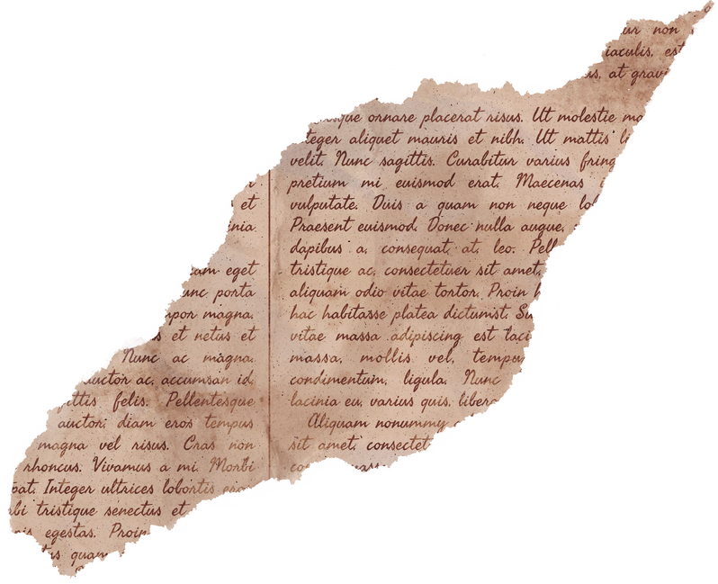
- Luận đề là vấn đề trọng tâm bao trùm toàn bộ bài viết, thường được nêu ở nhan đề hoặc phần mở đầu văn bản
Văn bản nghị luận văn học là loại văn bản nghị luận trong đó người viết trình bày quan điểm, đánh giá của mình về một vấn đề thuộc lĩnh vực văn học (tác phẩm, tác giả, thể loại,…)

Slide 6

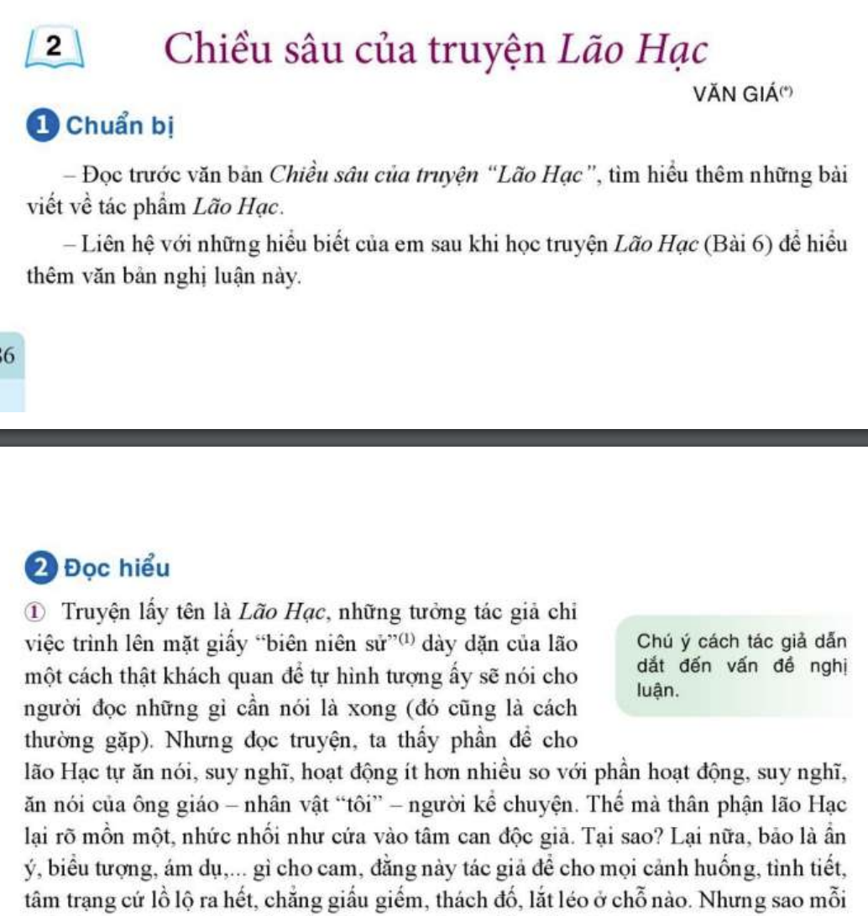
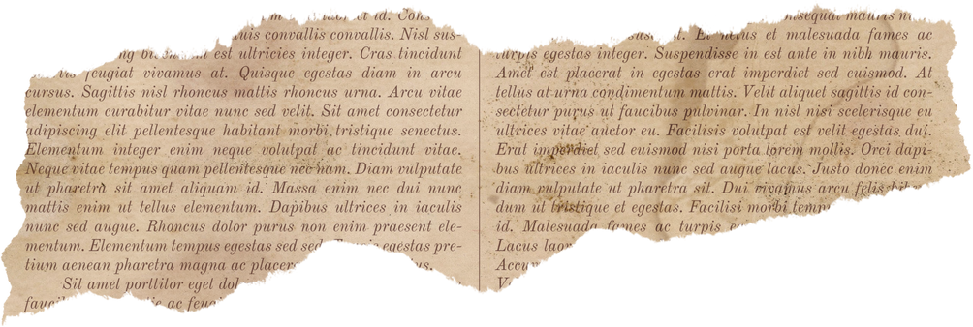
Ví dụ: Văn bản “Chiều sâu của truyện “Lão Hạc” (Văn Giá) có luận đề là giá trị sâu sắc về tư tưởng và nghệ thuật tiềm ẩn trong tác phẩm Lão Hạc

Slide 7
- Luận đề là vấn đề trọng tâm bao trùm toàn bộ bài viết, thường được nêu ở nhan đề hoặc phần mở đầu văn bản
Văn bản nghị luận văn học là loại văn bản nghị luận trong đó người viết trình bày quan điểm, đánh giá của mình về một vấn đề thuộc lĩnh vực văn học (tác phẩm, tác giả, thể loại,…)
- Luận điểm là những ý chính được triển khai giúp cho luận đề được của văn bản sáng rõ, thuyết phục.

Slide 8
Ví dụ: Văn bản “Chiều sâu của truyện “Lão Hạc” (Văn Giá) có luận điểm:
+ Nhà văn đã đưa ra hoạt động giao tiếp (câu chuyện giữa ông giáo và lão Hạc qua hai lần gặp gỡ) trở thành đối tượng nhận thức và mô tả trực tiếp tính cách nhân vật.
+ Thông qua nội dung các cuộc trò chuyện ấy, tác giả đã gián tiếp thể hiện một tình thế lựa chọn của Lão Hạc (giũa cái sống và cái chết cùng những hệ luỵ của chúng)

Slide 9
- Luận đề là vấn đề trọng tâm bao trùm toàn bộ bài viết, thường được nêu ở nhan đề hoặc phần mở đầu văn bản
Văn bản nghị luận văn học là loại văn bản nghị luận trong đó người viết trình bày quan điểm, đánh giá của mình về một vấn đề thuộc lĩnh vực văn học (tác phẩm, tác giả, thể loại,…)
- Luận điểm là những ý chính được triển khai giúp cho luận đề được của văn bản sáng rõ, thuyết phục.
- Lí lẽ là những căn cứ được sử dụng để giải thích, làm rõ cho luận điểm.
- Bằng chứng là những ví dụ cụ thể về nội dung, nghệ thuật của tác phẩm văn học (các hình ảnh, chi tiết, câu văn, câu thơ…) hoặc ví dụ từ thực tế được đưa ra nhằm chứng minh, củng cố cho lí lẽ.

Slide 10

- Luận đề, luận điểm, lí lẽ và bằng chứng là những yếu tố quan trọng trong văn bản nghị luận văn học, chúng có mối liên hệ gắn bó chặt chẽ, mật thiết với nhau.
Notes:
VB:
Nhà thơ Lò Ngân Sủn – người con của núi
Vẻ đẹp giản dị và chân thật của Quê nội (Trần Thanh Địch)
…
- Nghị luận xã hội: vấn đề nghị luận là các hiện tượng đời sống hoặc một tư tưởng đạo lí, đều là các vấn đề xã hội.
- Nghị luận văn học: vấn đề nghị luận là vấn đề trong tác phẩm văn học và chúng ta phải dựa vào tác phẩm để làm sáng tỏ vấn đề nghị luận.

Slide 11
Sơ đồ mối liên hệ giữa luận đề, luận điểm, lí lẽ, bằng chứng
LUẬN ĐỀ
Luận điểm 1
Luận điểm 2
Luận điểm 3
Lí lẽ
Bằng chứng
Lí lẽ
Bằng chứng
Lí lẽ
Bằng chứng

Slide 12
II.
Thành phần biệt lập trong câu
Notes:
Giáo án của Thảo Nguyên 0979818956

Slide 13
Phân loại chức năng thành phần biệt lập
Thành phần gọi - đáp
Thành phần cảm thán
Thành phần tình thái
Thành phần chuyển tiếp
Thành phần phụ chú

Slide 14
Think- pair- share
Tên TPBL | Chức năng | Từ ngữ thường dùng | Vị trí trong câu
Gọi - đáp
Cảm thán
Tình thái
Chuyển tiếp
Phụ chú
Notes:
Giáo án của Thảo Nguyên 0979818956

Slide 15
Tên TPBL | Chức năng | Từ ngữ thường dùng | Vị trí trong câu
Gọi - đáp | dùng để tạo lập hoặc duy trì quan hệ giao tiếp. | này, ơi, dạ, vâng, ừ, anh ơi, thưa, bẩm… | Linh hoạt (thường đứng ở đầu câu, giữa câu)
Cảm thán | dùng để bộc lộ cảm xúc (vui, buồn, tức giận, ngạc nhiên…) của người nói. | a, ồ, ô hay, ôi, ôi chao, ơ, ơ kìa, chao ôi, trời ơi… | Thường đứng ở đầu câu
Tình thái | dùng để biểu thị cách nhìn nhận, đánh giá của người nói (người viết) đối với sự việc được nói đến trong câu. | chắc, có lẽ, dường như, hình như, lẽ ra, quả là, may sao, thật ra… | Linh hoạt (thường đứng ở đầu câu, giữa câu)
Chuyển tiếp | dùng để nêu lên một ý chuyển tiếp giữa câu chứa nó với một câu, một đoạn đứng trước hoặc sau nó. | tóm lại, ấy thế mà, hơn thế nữa, ngoài ra, như trên, nói cách khác… | Thường đứng ở đầu câu
Phụ chú | dùng để giải thích hoặc nêu ý kiến bình luận đối với sự vật, sự việc được nói đến trong câu |  | - Được tách biệt về ngữ điệu - Được đánh dấu bằng dấu phẩy, dấu gạch ngang, dấu ngoặc đơn, dấu hai chấm..
Notes:
Giáo án của Thảo Nguyên 0979818956

Slide 16
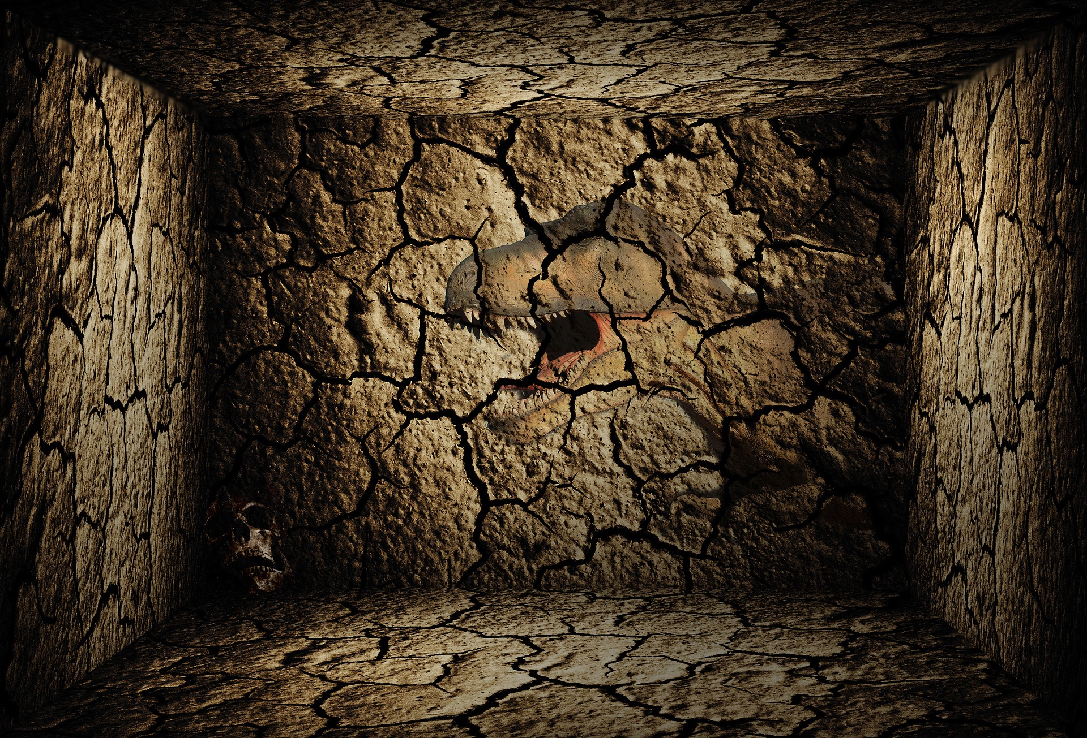


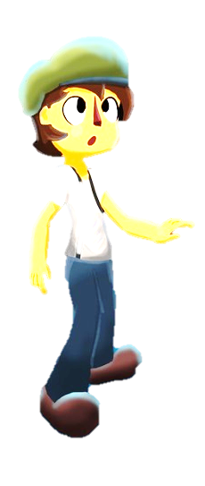
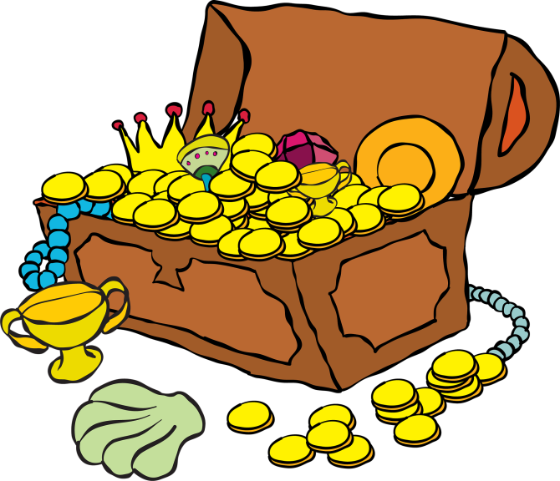


BÍ MẬT
KHO BÁU CỔ
Notes:
Giáo án của Thảo Nguyên 0979818956

Slide 17

Chào mừng cậu bé đến với
hang động bí mật của ta!!!
Ta sẽ tặng cậu những rương
châu báu với điều kiện cậu
phải tự vượt qua thử thách
của những chiếc rương kia!
Chúc cậu may mắn...
Notes:
Giáo án của Thảo Nguyên 0979818956

Slide 18
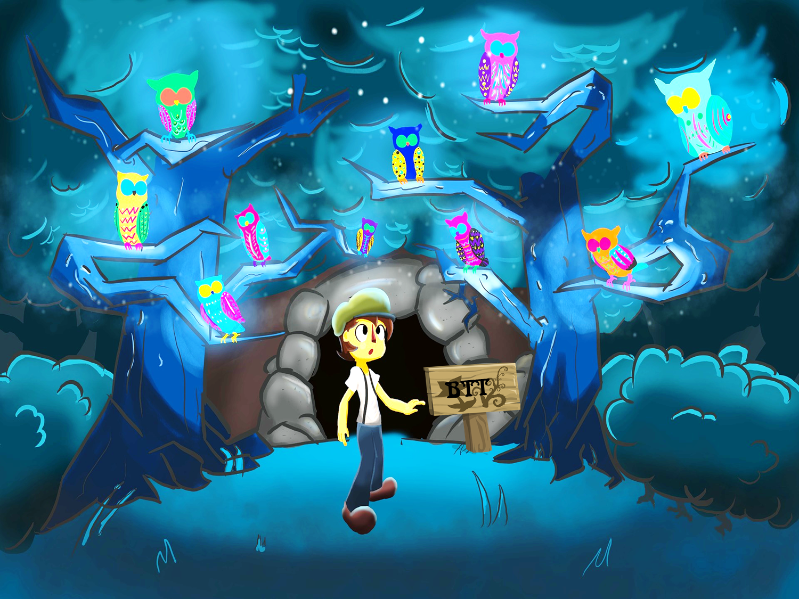

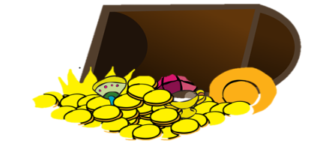











Notes:
Bấm vào hộp tuỳ chọn
Sau khi chọn hể hộp vàng thì bấm vào cậu bé

Slide 19
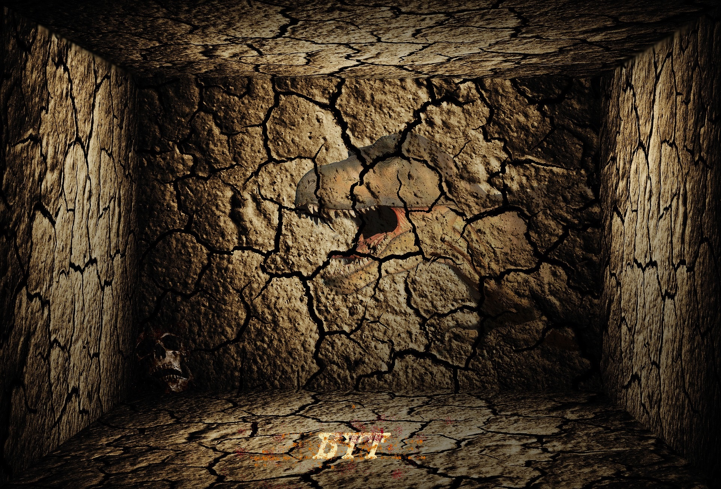
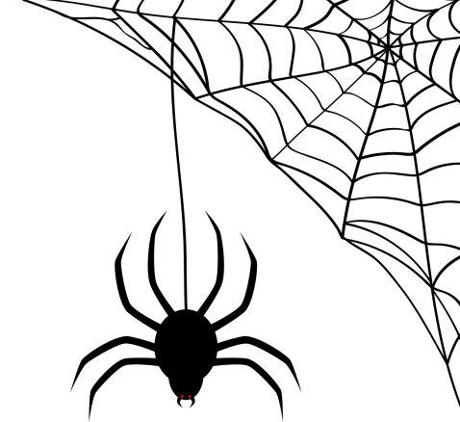


Câu hỏi 1. Tìm các thành biệt lập trong câu sau và cho biết đó là thành phần tình thái hay cảm thán:“Nhưng còn cái này mà ông sợ, có lẽ còn ghê rợn hơn cả những cái kia nhiều.”
Thành phần tình thái: Có lẽ
Notes:
Bấm vào cậu bé để quay lại

Slide 20
Câu hỏi 2. Tìm các thành biệt lập trong câu sau và cho biết đó là thành phần biệp lập nào: “Hình như tức quá, không thể chịu được, chị Dậu liều mạng cự lại…”
Thành phần tình thái: Hình như
Notes:
Bấm vào cậu bé để quay lại

Slide 21
Câu hỏi 3. Tìm thành phần chuyển tiếp trong câu sau: “Như đã giải thích bên trên, mưa sao bang là do những ngôi sao chổi gây ra”
Như đã giải thích bên trên
Notes:
Bấm vào cậu bé để quay lại

Slide 22
Câu hỏi 4. Tìm các thành biệt lập trong câu sau và cho biết đó là thành phần tình thái hay cảm thán: “Ôi chào, sớm với muộn thì có ăn thua gì”
Thành phần cảm thán “Ôi chào”
Notes:
Bấm vào cậu bé để quay lại

Slide 23
Câu hỏi 5. Câu văn “Buổi mai hôm ấy, một buổi mai đày sương thu và gió lạnh, mẹ tôi âu yếm nắm tay tôi dẫn đi trên con đường làng dài và hẹp” có sử dụng thành phần phụ chú, đúng hay sai?
Đúng
Notes:
Bấm vào cậu bé để quay lại

Slide 24
Câu hỏi 6. Tìm và xác định thành phần biệt lập trong câu sau:“Này, thầy nó ạ”
Thành phần gọi – đáp: “Này”

Slide 25
Câu hỏi 7. Tìm thành phần cảm thán trong câu sau và cho biết thành phần đó bộc lộ cảm xúc gì: “Quái, đã đến giờ chưa nhỉ? Sao Phạm Huy Văn và Lê Thành mãi vẫn chưa tới.”
“Quái” → Cảm xúc ngạc nhiên

Slide 26

Chúc mừng cậu đã thu thập được khá nhiều rương châu báu. Chúc cậu thượng lộ bình an.

Slide 27
Xây dựng hội thoại
Hãy xây dựng một đoạn hội thoại, trong đó có sử dụng 2 thành phần biệt lập, gọi tên và nêu tác dụng của thành phần biệt lập đó.

